Slide 1
10 (교재 13장)
재고관리
(Inventory Management)

Slide 2
01. 생산운영관리 입문
교재 1장, 4장
02. 경쟁력, 전략, 생산성
교재 2장
03. 예측
교재 3장
04. 전략적 생산용량계획
교재 5장
05. 프로세스 선택과 시설배치
교재 6장
06. 작업설계 및 작업측정
교재 7장
07. 입지계획과 분석
교재 8장
08. 총괄계획 및 주일정계획
교재 11장
09. MPR와 ERP
교재 12장
10. 재고관리
교재 13장
11. JIT와 린 운영
교재 14장
12. 공급사슬관리
교재 15장
13. 일정계획
교재 16장

Slide 3
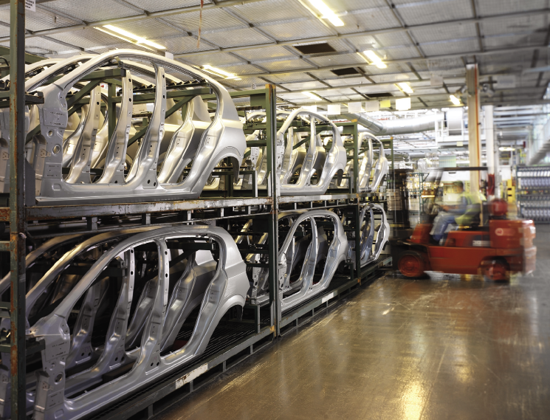
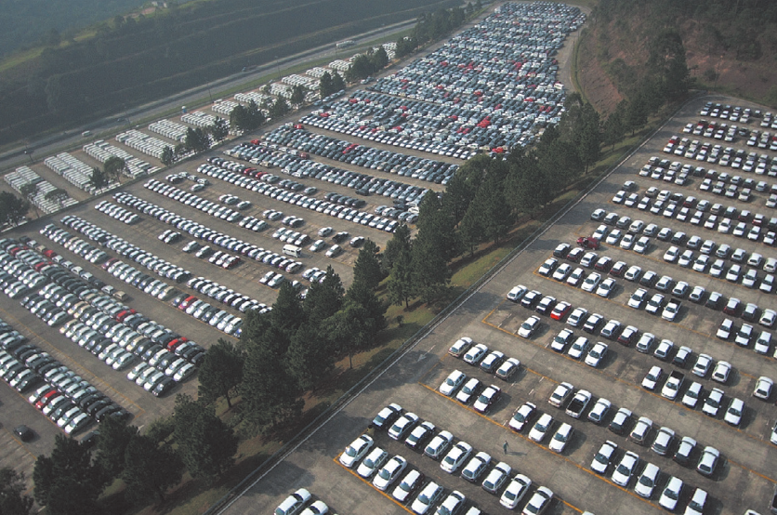
서론(Introduction)
재고(inventory): 제품의 저장
재고로 저장하는 품목은 기업의 비즈니스와 관련
원자재, 구입부품, 부분 완제품, 완제품, 기계 및 도구
독립수요(independent demand): 판매되거나 사용될 준비가 된 품목(완제품) - 수요예측의 대상
종속수요(dependent demand): 완제품의 구성요소(원자재, 부품, 부분 완제품) - 수요예측을 하지 않고 MRP(Materials Requirements Planning)에 의해 계산

Slide 4
재고의 성격과 중요성(The Nature and Importance of Inventories)
재고는 경영에 중요한 부분이며, 운영에 필요할 뿐만 아니라 고객만족에 기여
기업의 자산 중 상당 부분이 재고자산이므로 재고를 줄이면 투자수익률(ROI)을 높이는 효과
재고의 기능(Functions of Inventory)
고객의 기대 수요를 만족: 기대재고(anticipation stocks)
생산 수준을 평준화: 계절재고(seasonal inventories)
생산활동을 분리: 완충재고(buffer inventories)
재고부족을 방지: 안전재고(safety stocks)
주기적 주문 또는 생산을 통한 이익 (연속적이 아닌 단속적 생산 방식)
가격 상승에 따른 위험을 회피
생산을 가능하게 함: 재공품 재고(WIP), 리틀의 법칙: 평균재고량 = TAT * 생산률
수량할인을 통한 이익
재고관리의 목적: 재고비용을 합리적인 범위로 유지하면서 만족할만한 고객서비스 수준을 달성하는 것

Slide 5
재고의 성격과 중요성(The Nature and Importance of Inventories)
재고관리의 효과측정 지표
재고회전율(Inventory Turnover (Ratio) or Inventory Turns): 판매된 제품의 연간 매출액과 평균 재고투자액의 비율(연간 매출을 달성하기 위해 창고가 몇 번이나 가득 채워졌다가 비워지기를 반복하는가?)
일반적으로 재고회전율이 높을수록 재고를 효과적으로 관리한 것으로 볼 수 있음 그러나 바람직한 회전 수는 산업과 기업의 이윤에 따라 다름
재고 공급일 수(Days of Supply or Days of Inventory on Hand): 현재 보관중인 재고를 이용할 경우의 기대 판매 가능 일 수(즉, 현재 재고로 몇 일을 공급할 수 있는가?)

Slide 6
효과적인 재고관리를 위한 요구사항(Requirements for Effective Inventory Management)
보유하거나 주문한 재고를 추적할 수 있는 시스템
주기조사시스템(periodic (inventory review) system) = 정기발주모형, Fixed (Order) Time Period Model(P-Model) → 주문 주기가 고정적, 1회 주문량은 주문 시마다 가변적
연속조사시스템(perpetual(continuous) inventory (review) system) = 정량발주모형, Fixed Order Quantity Model(Q-Model) → 주문 주기는 가변적, 1회 주문량은 고정적
예측 오차 지표를 포함한 신뢰할 수 있는 수요 예측
리드타임과 리드타임의 변동성에 관한 지식
리드타임(lead time): 주문하는 시점과 그 주문이 배송되는 시점간의 시간 간격
재고유지비용, 주문비용, 재고부족비용에 대한 합리적인 추정치
재고유지비용(holding(carrying) cost): 특정 시간 동안 재고로 보관하는 데 드는 비용
주문비용(ordering cost): 재고(품목, item)를 주문하고 받는 데 드는 비용
재고부족비용(shortage cost): 수요가 재고를 초과할 경우 – 판매기회 상실에 따른 손실(기회비용), 기업 이미지 손실 등
재고품목에 대한 분류 시스템
보관 중인 품목들의 중요성에 따른 분류: ABC 접근법

Slide 7
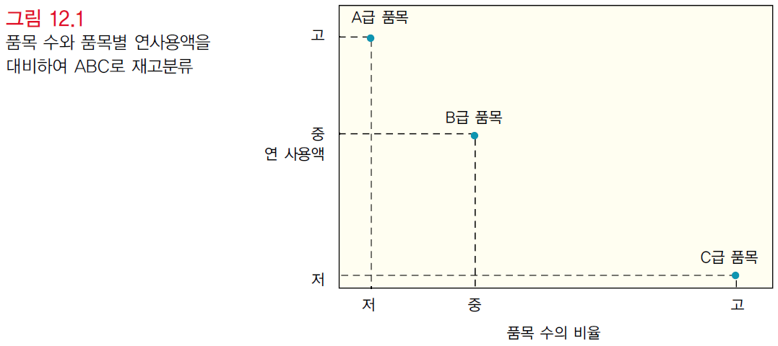
효과적인 재고관리를 위한 요구사항(Requirements for Effective Inventory Management)
집중관리 대상

Slide 8
재고모형의 종류
① 경제적주문량 (수요 : 상수)
② 경제적생산량 (수요 : 상수)
③ 정량발주모형 (수요 : 변수) – 재주문점 결정 문제 (언제 주문?)
④ 정기발주모형 (수요 : 변수) – 재주문량 결정 문제 (얼마나 주문?)
⑤ 단일기간모형 (품절과 폐기 발생 상황)
수요가 상수라면 정량발주모형과 정기발주모형은 모두 경제적주문량과 동일

Slide 9
①
얼마나 주문할 것인가: 경제적 주문량 모형 (How Much To Order: Economic Order Quantity Model)
기본적 경제적 주문량 모형(Basic Economic Order Quantity(EOQ) Model
연간 재고유지비용과 주문비용의 합을 최소화 하는 고정된 주문량을 알아내기 위해 사용
기본 EOQ 모형의 기본 가정
단지 하나의 제품만이 포함
연간 수요량은 알려져 있음
수요는 연중 균일하게 발생하며 따라서 수요율은 일정
리드타임은 변하지 않음
각 주문은 한 번에 배달
수량할인은 없음
최적 주문량은 재고유지비용과 주문비용이 균형을 이룰 때 달성
주문량이 달라짐에 따라 특정 비용이 증가할 경우 다른 비용은 감소

Slide 10
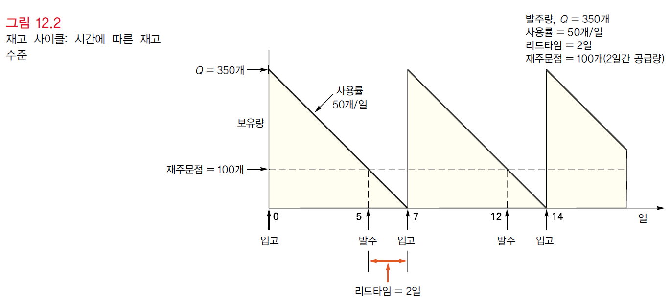
①
얼마나 주문할 것인가: 경제적 주문량 모형 (How Much To Order: Economic Order Quantity Model)

Slide 11
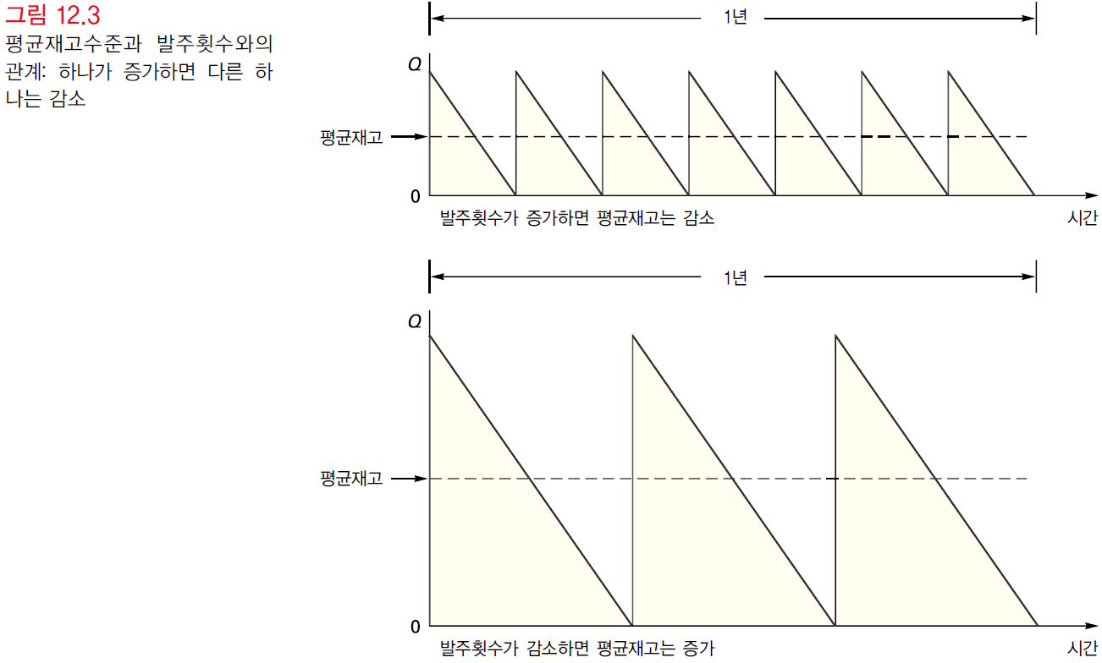
①
얼마나 주문할 것인가: 경제적 주문량 모형 (How Much To Order: Economic Order Quantity Model)
재고유지비용 ↓
주문비용 ↑
재고유지비용 ↑
주문비용 ↓

Slide 12
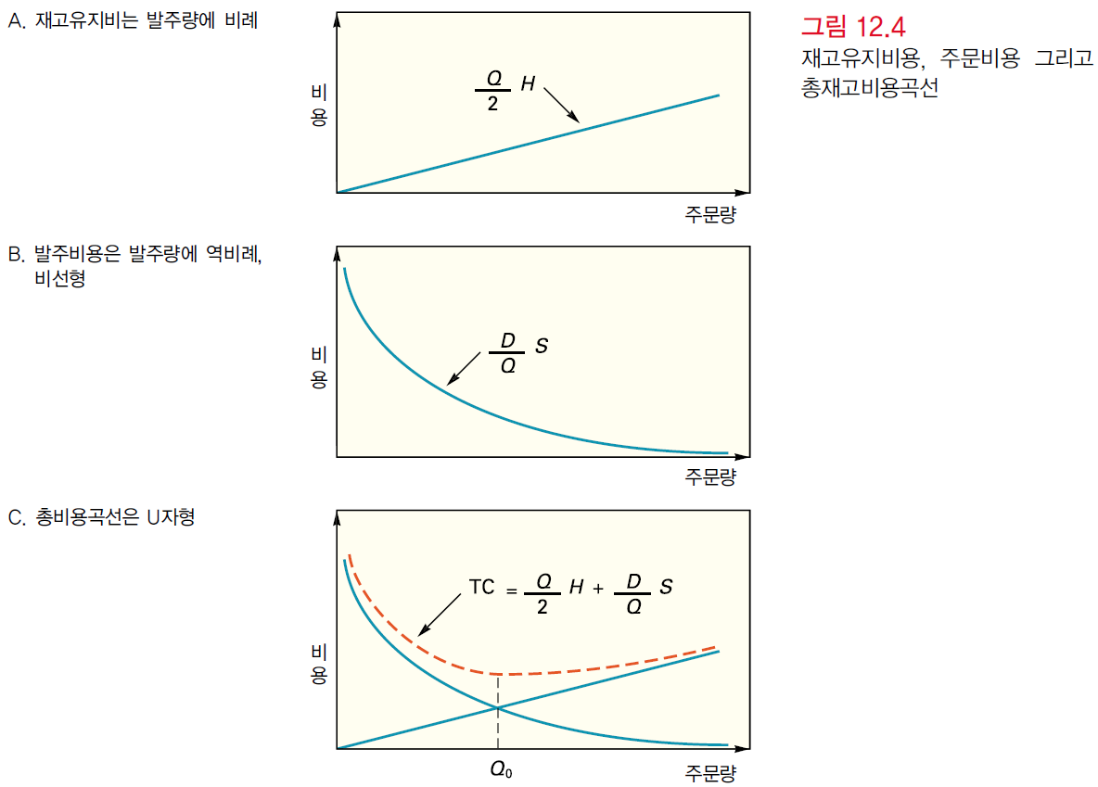
①
얼마나 주문할 것인가: 경제적 주문량 모형 (How Much To Order: Economic Order Quantity Model)
연간재고유지비용 = (Q/2) X H
Q = 주문량
H = 단위당 유지비용
연간주문비용 = (D/Q) X S
D = 연간 수요량
S = 주문비용
$$\frac{Q_{0}}{2}H →\sqrt{\frac{HDS}{2}}$$
$$\frac{D}{Q_{0}}S →\sqrt{\frac{HDS}{2}}$$
$$\frac{dTC}{dQ} = \frac{H}{2}− \frac{DS}{Q^{2}} = 0$$
$$\sqrt{\frac{HDS}{2}}$$
$$Q_{0}=\sqrt{\frac{2DS}{H}}$$
$$\sqrt{\frac{2DS}{H}}$$

Slide 13
①
얼마나 주문할 것인가: 경제적 주문량 모형 (How Much To Order: Economic Order Quantity Model)
총 비용(Total Cost) = 연간재고유지비용 + 연간주문비용 → 총 비용이 최소가 되는 주문량 Q
연간재고유지비용 = 연간주문비용
(Q/2) X H = (D/Q) X S

Slide 14
①
얼마나 주문할 것인가: 경제적 주문량 모형 (How Much To Order: Economic Order Quantity Model)

Slide 15
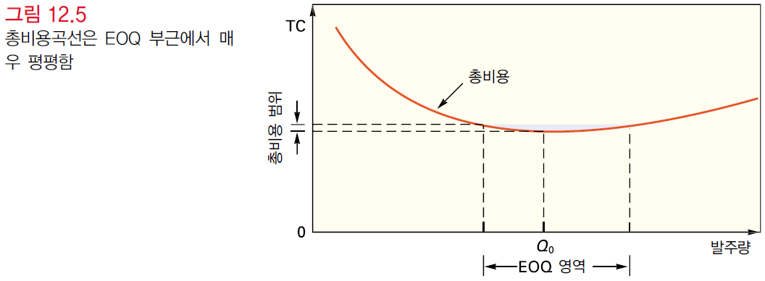
①
얼마나 주문할 것인가: 경제적 주문량 모형 (How Much To Order: Economic Order Quantity Model)
실수 → 정수
개수 → 로트 수

Slide 16
②
얼마나 주문할 것인가: 경제적 주문량 모형 (How Much To Order: Economic Order Quantity Model)
경제적 생산량(EPQ; Economic Production Quantity)
기본 EOQ와 거의 유사하지만, 주문비용 대신에 작업준비비용을 대체 함
기본 가정
단지 하나의 품목이 포함
연간 수요는 알려져 있음
수요율은 일정
수요는 계속해서 일정하게 발생하지만 생산은 주기적으로 발생
생산률은 일정
리드타임은 변하지 않음
수량할인은 없음

Slide 17
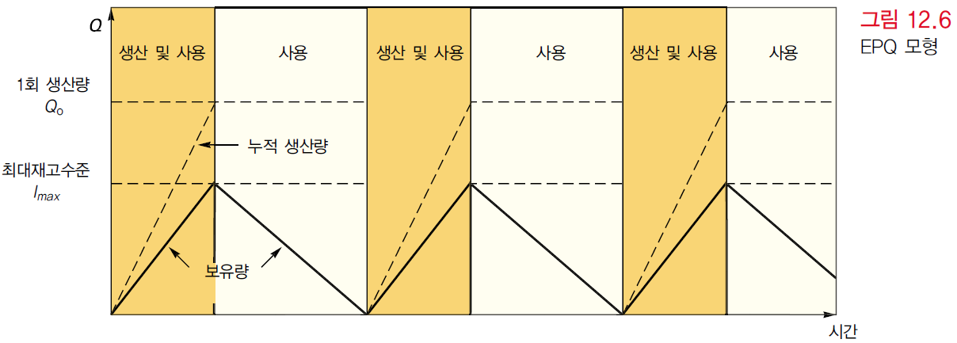
②
얼마나 주문할 것인가: 경제적 주문량 모형 (How Much To Order: Economic Order Quantity Model)
P = 생산률 : 800개/일
u = 수요율 : 200개/일 → 재고가 소진되는 속도
p - u = 600개/일 → 재고가 쌓이는 속도
2,400
p
1,800
p-u
u
3일
9일
12일

Slide 18
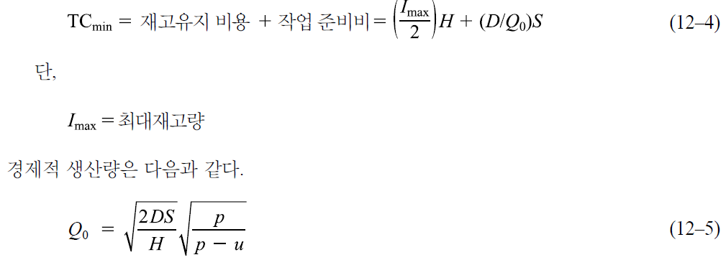
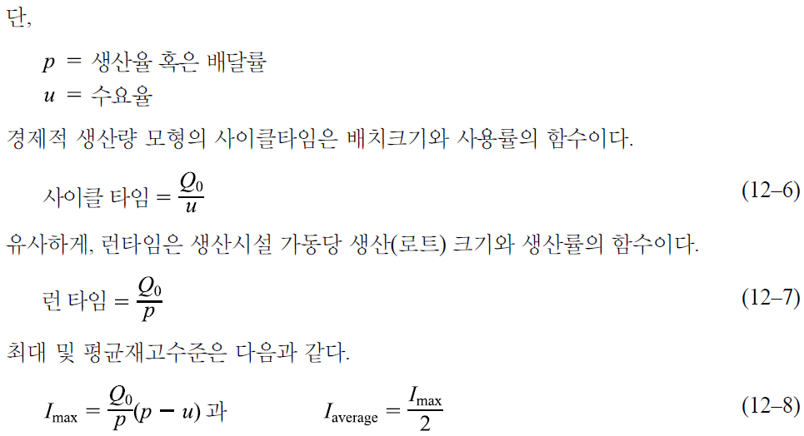
②
얼마나 주문할 것인가: 경제적 주문량 모형 (How Much To Order: Economic Order Quantity Model)

Slide 19
②
얼마나 주문할 것인가: 경제적 주문량 모형 (How Much To Order: Economic Order Quantity Model)

Slide 20
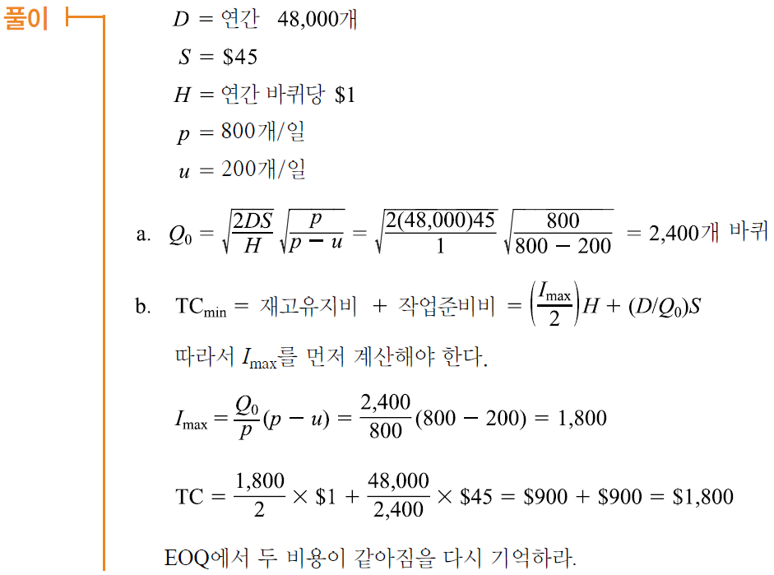
②
얼마나 주문할 것인가: 경제적 주문량 모형 (How Much To Order: Economic Order Quantity Model)

Slide 21
②
얼마나 주문할 것인가: 경제적 주문량 모형 (How Much To Order: Economic Order Quantity Model)

Slide 22
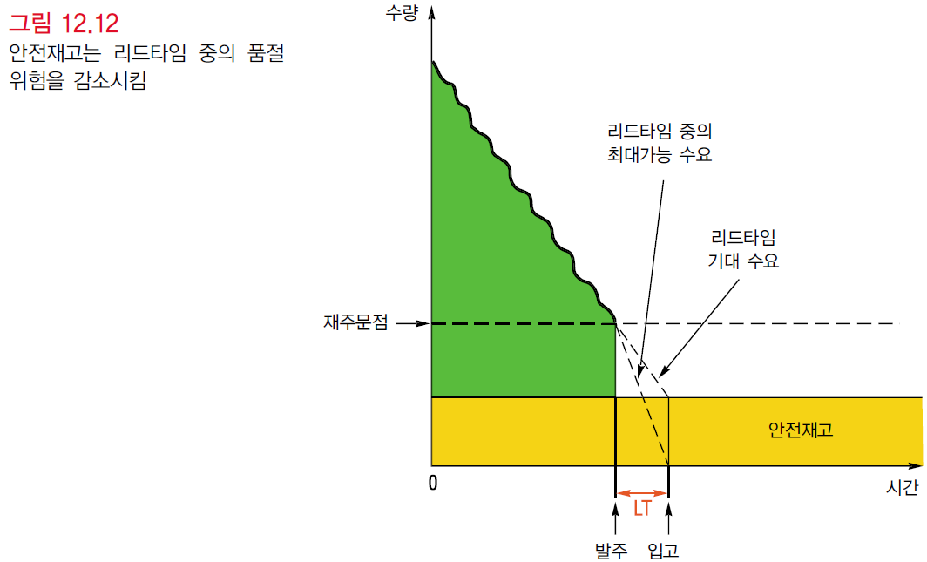
③
정량발주모형의 재주문점 결정(When to Reorder with EOQ Ordering)
정량발주 모형(Fixed Order Quantity Model; Q-Model)
재주문점 시스템
보유중인 재고가 미리 결정된 양(재주문점; Reorder Point)까지 떨어질 때 해당 품목을 주문

Slide 23
③
정량발주모형의 재주문점 결정(When to Reorder with EOQ Ordering)
정량발주 시 주문의 목표는 보유중인 재고량이 리드타임 동안의 수요를 충분히 만족시킬 수 있다고 판단되는 시점에 정확히 주문하는 것
재주문점의 결정요인
수요율(일반적으로 예측에 바탕을 둠)
리드타임
수요나 리드타임의 변동성 정도
경영자가 받아들일 수 있는 재고부족 위험의 정도
안전재고(safety stock): 수요변동과 리드타임의 변동으로 인해 수요의 기대치보다 초과해서 보관하는 재고

Slide 24
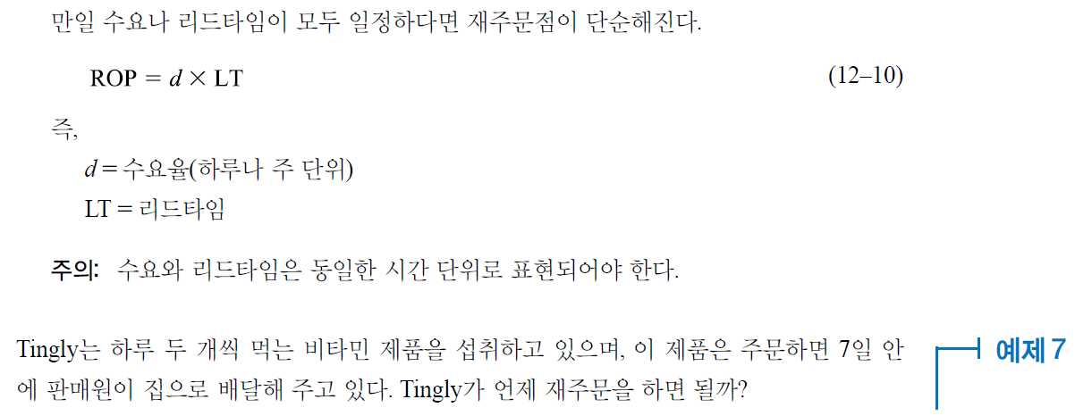
③
정량발주모형의 재주문점 결정(When to Reorder with EOQ Ordering)

Slide 25
④
정기발주모형의 주문량 결정(How Much to Order: Fixed-Order-Interval Model)
정기발주모형(Fixed-Order-Interval Model; P-Model)
주기조사 시스템
Fixed Time(Order) Period Model
일정 시간 간격으로 주문이 이루어질 때 사용
정량발주모형에 비해 안전재고가 많음 (보호기간이 길기 때문에)

Slide 26
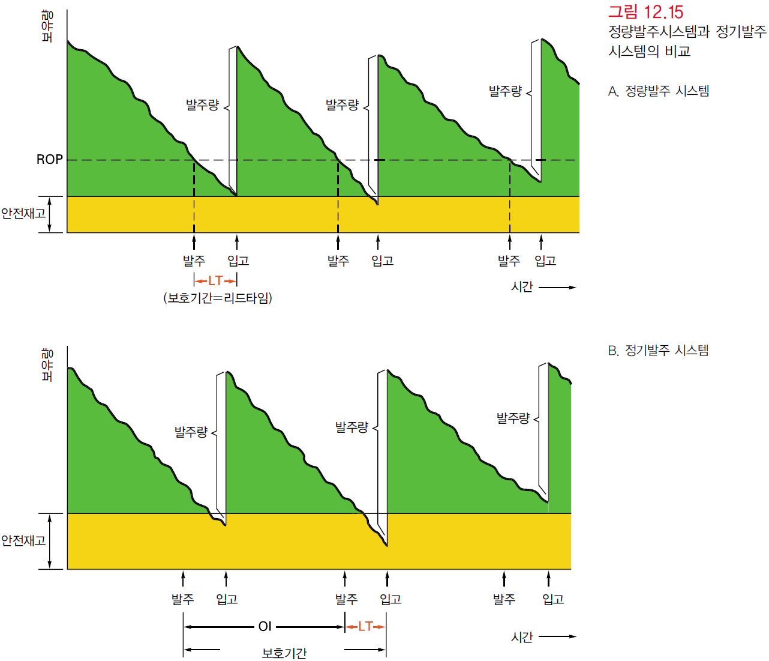
④
발주량 동일
발주간격 상이
小
재고부족
발주시점에 항상 재고가 존재
발주량 상이
발주간격 동일
大
1차 재고부족
2차 재고부족: 발주시점에 이미 재고가 소진될 수 있음
발주간격

Slide 27
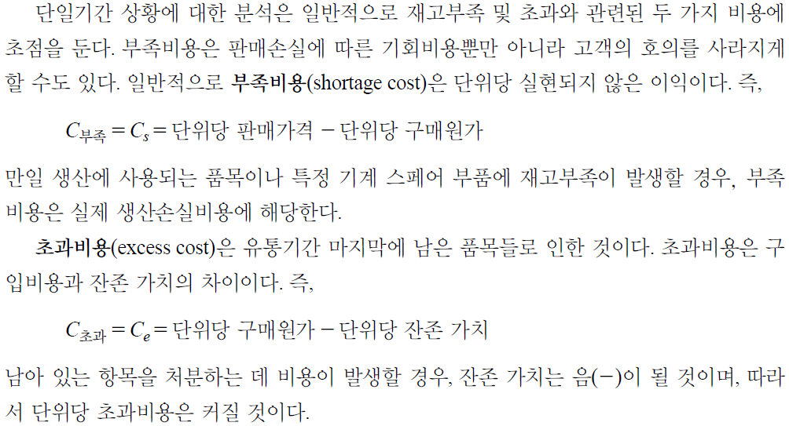
⑤
단일기간 모형(The Single-Period Model)
단일기간 모형(Single-Period Model): 부패성 품목(과일, 채소, 해산물 꽃)의 주문과 신문, 잡지, 특정 장비의 스페어 부품 등 수명주기가 짧은 품목들을 다루는데 사용

Slide 28
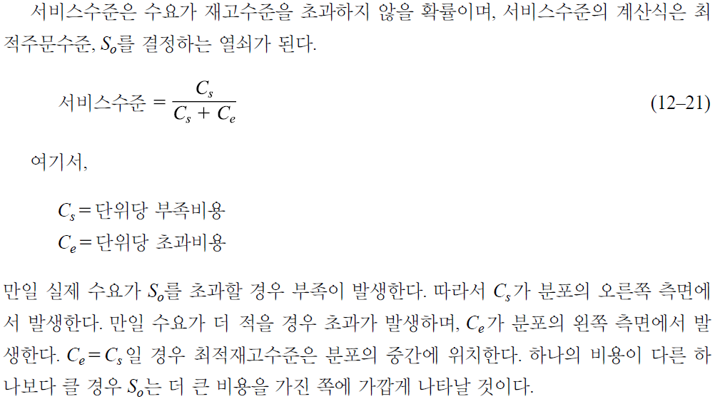
⑤
단일기간 모형(The Single-Period Model)
연속수요일 때의 재고 수준
서비스 수준을 먼저 결정하고 이에 대응하는 주문량을 결정 → 최적 주문량

Slide 29
⑤
단일기간 모형(The Single-Period Model)
초과비용이 크면 주문을 적게
부족비용이 크면 주문을 많이
초과비용
몸무게
부족비용
몸무게
시소의 중심
수요가 S₀보다 작을 확률이 $\frac{C_{s}}{C_{s}+C_{e}}$가 되도록 S₀를 결정

Slide 30
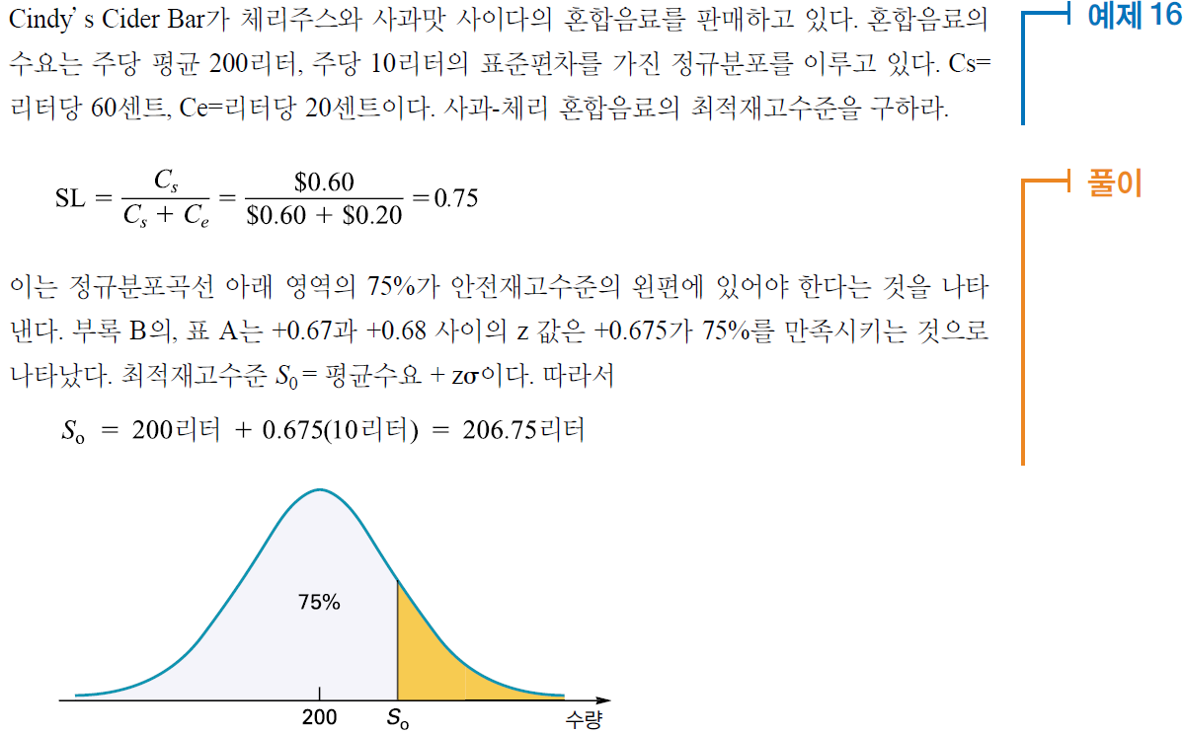
⑤
단일기간 모형(The Single-Period Model)

